Slide 1
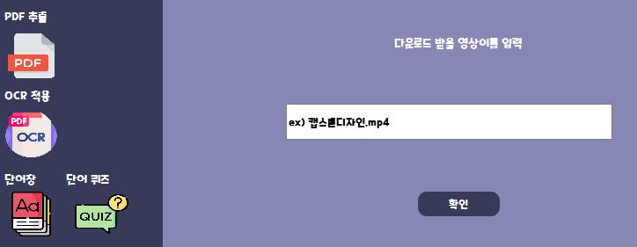
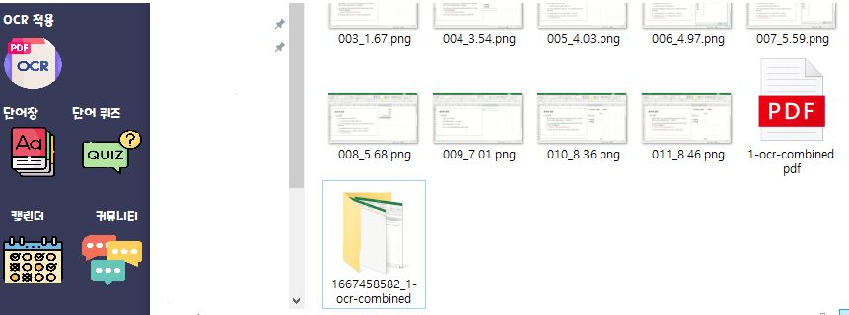
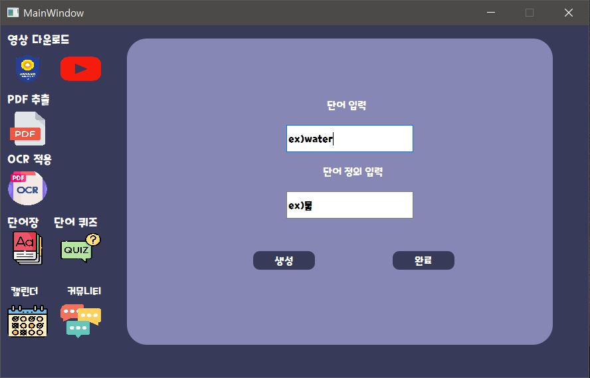
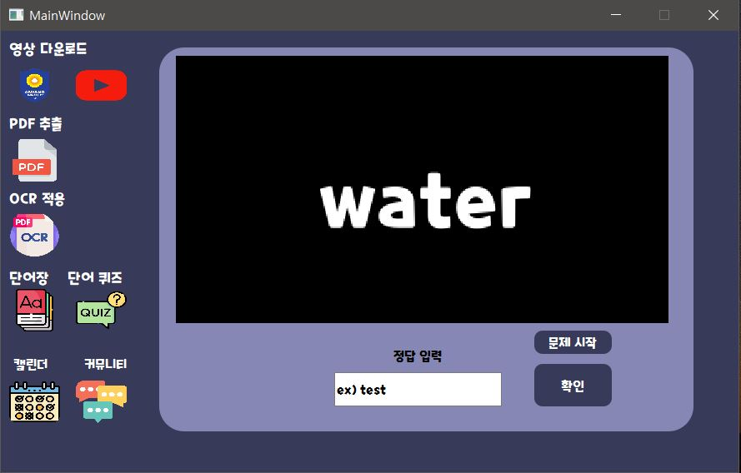
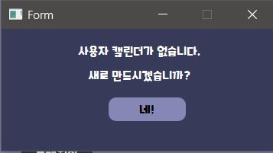
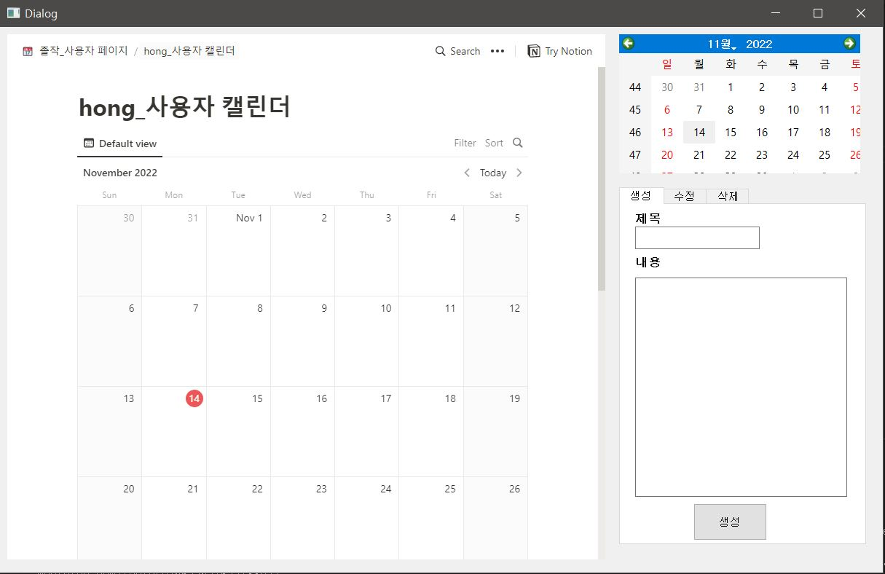
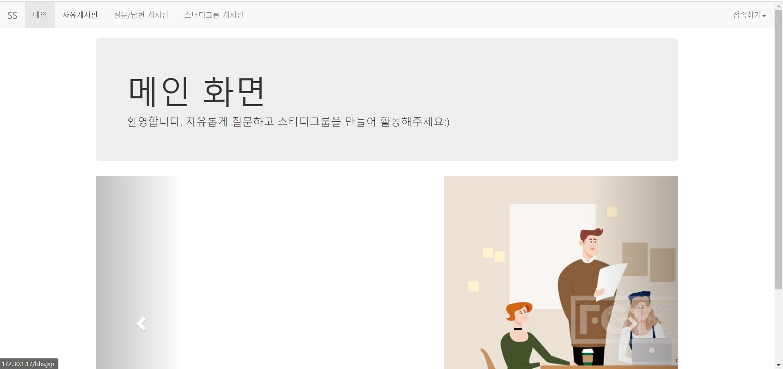
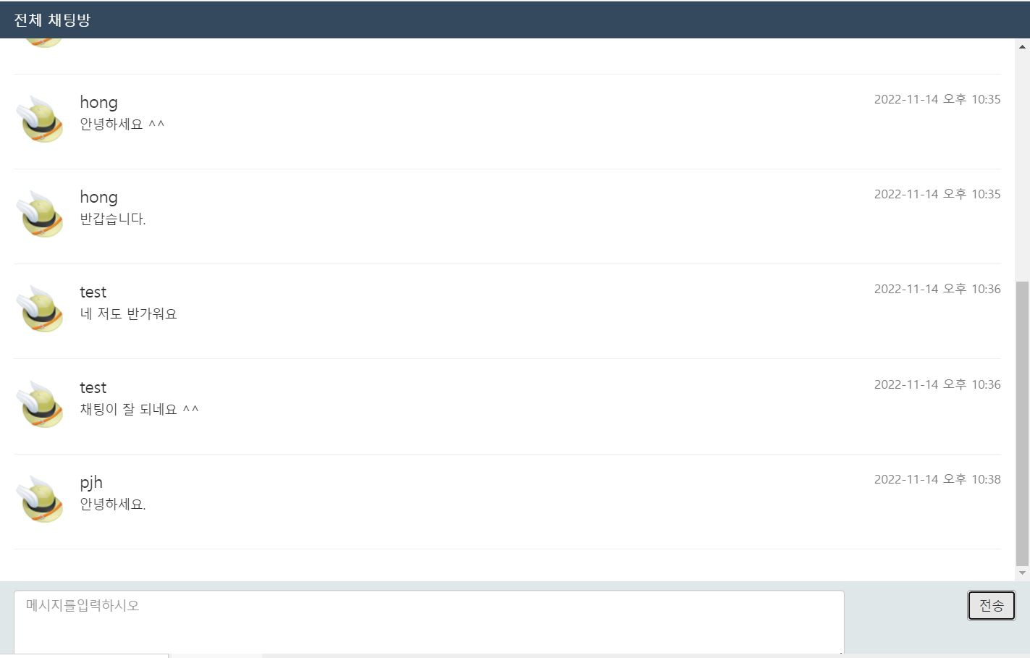
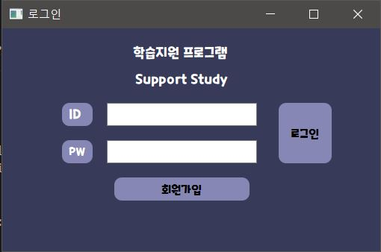
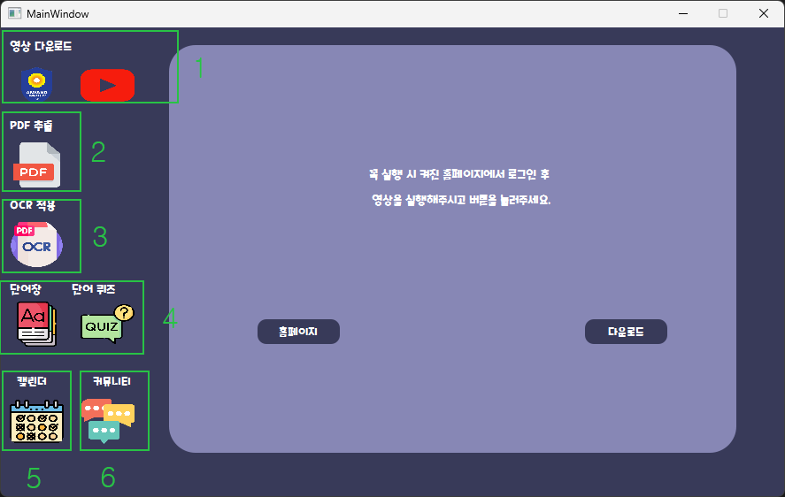
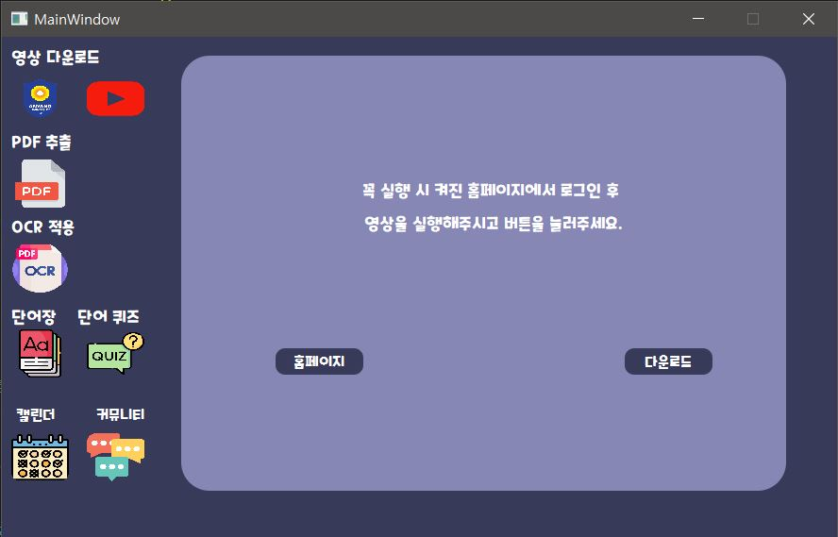
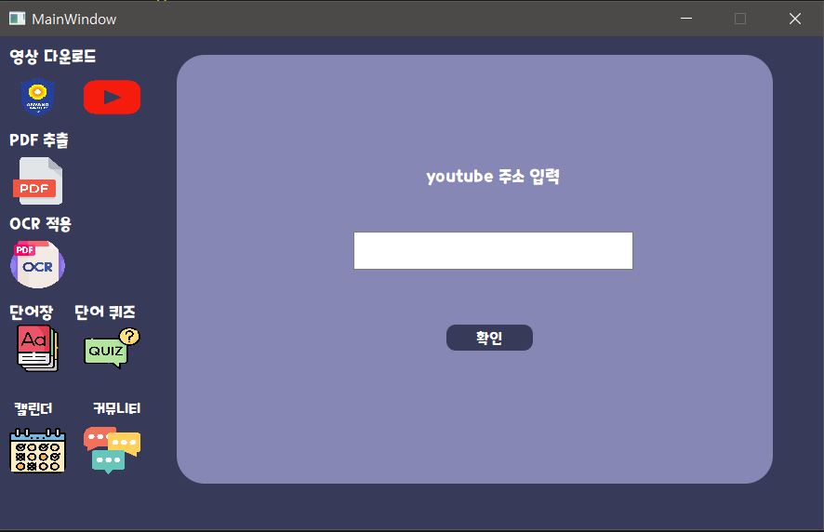
학습 지원 프로그램 SS
Support Syudy Programm
박지훈 2017E7313
유현빈 2017E7323
이종욱 2017E7332
Ⅰ. 서론
2. PDF 추출 : 다운로드가 완료된 영상의 이름 입력 후 확인을 누르면 추출된다.
▪ 선정이유 및 기대효과
>최근 코로나와 여러 인터넷 강의가 활성화된 시점에서 공부 자료가 필요한 사용자들이 동영상을 시청할 때 시청하고 있는 동영상의 PDF를 추출하고 이용할 수 있게 하여 학습 환경과 학업 증진 효과를 기대할 수 있다.
>PDF를 추출하는 것뿐만 아니라 소장하고 싶은 영상을 다운로드하고 추출한 PDF를 다른 사람들과 커뮤니티를 통해 공유하며 궁금한 내용을 서로 질문하고 답해주고 스터디 그룹을 구성하여 학업 증진 효과를 기대할 수 있다.
3. OCR : 버튼 클릭 시 추출된 PDF를 기반으로 OCR이 바로 적용되어 저장된다.
Ⅱ . 기능 설계
▪ 안양대학교 사이버강의 영상 URL 추적 및 다운로드
-Selenium 라이브러리와 크롬드라이버를 이용한 크롬 실행 및 학교 사이버강의 영상 video태그 속성 추출 및 영상 다운로드
▪ 유튜브 URL을 이용한 영상 다운로드
-Pytube 라이브러리를 이용한 유튜브 영상 다운로드
▪ 다운로드 된 영상 PDF 추출
-Open CV, img2pdf 라이브러리 등을 이용한 다운로드 된 영상에서의 PDF 추출
▪ 추출된 PDF에 OCR기능 적용
-Tesseract 라이브러리를 이용한 PDF에 OCR기능 적용
▪ 단어 암기 카드
-Pil 라이브러리를 이용한 암기 카드의 이미지화 및 출력
▪ 학습 일정 캘린더
-Notion API를 이용해 사용자 개개인별 일정 관리를 할 수 있는 캘린더
▪ 학습게시판(커뮤니티)
-JSP 웹 게시판을 이용해 사용자 간 소통 및 스터디 그룹 활성화
4. 단어장 : 단어와 뜻을 입력 후 생성을 누르면 이미지화 되어 저장된다.
단어 퀴즈 : 만들어진 단어의 이미지를 랜덤 출력하며 퀴즈가 진행된다.
4. 캘린더 : 초기에 사용자 캘린더가 없으면 알림창이 뜨고 생성 후 일정을 추가, 수정, 삭제할 수 있다.
Ⅲ . 프로그램 구현
▪ 개발 도구
>Python 3.9.7
>Chrome 102.0.5005.63(공식 빌드)
>ChromeDriver 102.5005.61
>Visual Studio Code 1.67.2
>Tomcat 8.5.78
>JavaSE 1.8
>Eclipse IDE for Enterprise Java and Web Developers
>MySQL Workbench 8.0 CE
▪ 기능 시험
>PC 및 개인 노트북
▪ 구현 부분
>실행 시 로그인 화면과 로그인 후 Main화면이다.
5. 커뮤니티 : 버튼을 누르면 열리는 홈페이지에서 각 게시판 취지에 맞게 사용할 수 있고 메인 화면에서 채팅방을 이용할 수 있다.
1. 영상 다운로드
>안양대 영상 : 홈페이지 버튼을 눌러 열리는 사이버 강의실에 로그인 후 영상을 실행하고 다운로드 버튼을 누르면 다운로드가 된다.
>유튜브 영상 : 다운받을 영상의 주소를 입력하고 확인을 누르면 다운로드 된다.
Ⅳ . 결론
애플리케이션을 사용하는 자는 학습에 도움이 되는 다양한 기능들을 본인이 필요한 대로 사용하여 스스로 학습에 도움이 되도록 할 수 있고 게시판을 사용하여 애플리케이션을 사용하는 다른 사용자들과 함께 의견을 공유하거나 스터디 그룹을 만들어 동기부여 및 목표의식 활성화를 기대할 수 있다.
Just Free Slide

